Slide 1
Présentation YAB
Aboutard Julien
Bendib Hayel
DEV IA – 28/10/2022

Slide 2
Sommaire
Résumé du projet
Organigramme Binomotron
Présentation du schéma de la base de données crées
Présentation du code
Conclusion

Slide 3
Résumé du projet
Base de données
MySQL avec Client Mariadb
Script
Python
Construction d'équipe au hasard
Alimentation de la base de données par le script Python

Slide 4
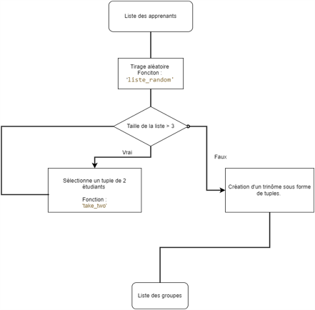
Organigramme Binomotron

Slide 5


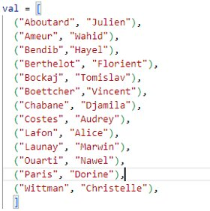

Base de données
z

Slide 6
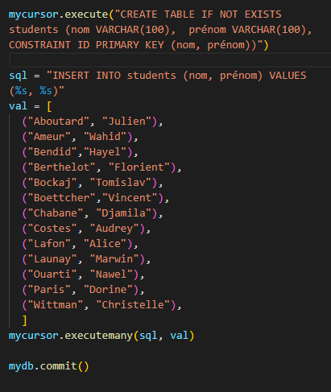
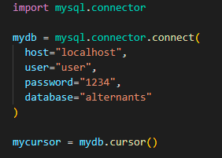
Script python BD

Slide 7
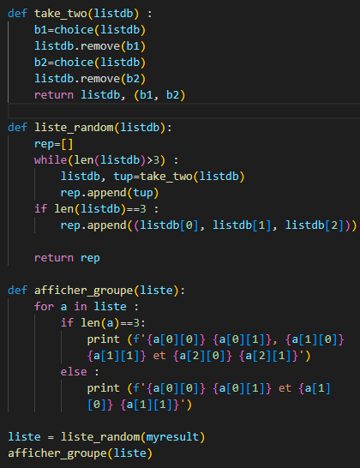
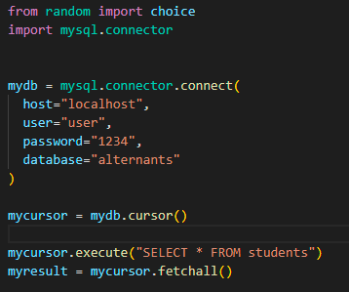
Binomotron

Slide 8
Conclusion
Ce qu'on a appris
Création de base de données
MySQL avec Python
Comment ?
Documentations du brief
Google
Organigramme de programmation

Slide 9
Merci pour votre attention

